Slide 1

English
This presentation is automatically generated.
You can freely edit it and add any extra content you wish.
Español
Esta presentación se genera automáticamente.
Puedes modificarla a tu criterio y añadir cualquier contenido adicional que desees.
Italiano
Questa presentazione è generata automaticamente.
Puoi modificarla liberamente e aggiungere eventuali contenuti extra che desideri.

Slide 2
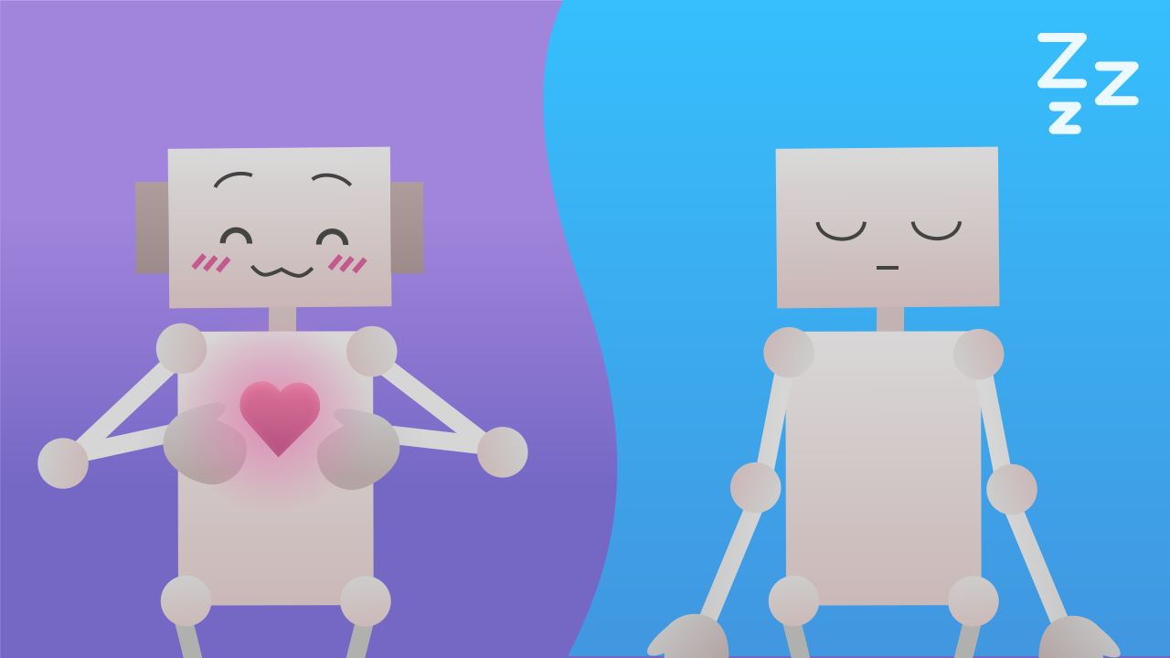
Il Cuore del Mio Robot Amico
Usa l'energia che hai accumulato per dare un cuore al tuo robot. Impara a usare gli eventi per cambiare le 'variabili di stato' e modificare il comportamento del tuo programma in tempo reale.

Slide 3

Cosa faremo?

Slide 4
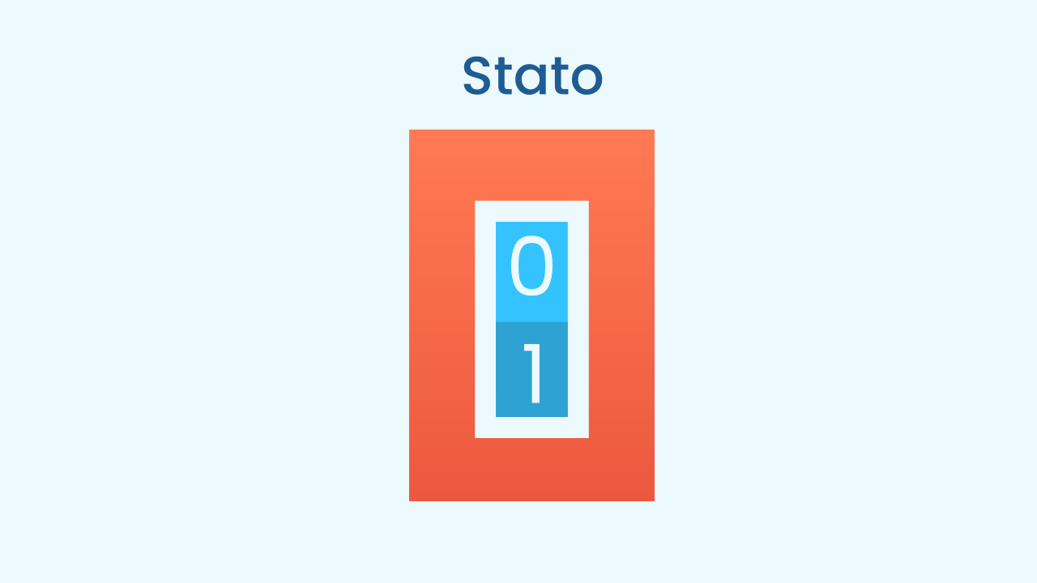
Variabili di Stato: la "Modalità" del Programma
Fino a ora la nostra variabile serviva soltanto a contare. Ma una variabile di stato è molto più potente. Non si limita a conservare un numero: descrive la "modalità" o lo "stato" in cui il programma si trova in quel momento.
Pensa a un personaggio di un videogioco. Può trovarsi nello stato "cammina", "corre" o "salta". Nel nostro caso, il cuore del nostro robot può trovarsi nello stato "addormentato" oppure "sveglio". Le variabili di stato sono la memoria che permette al programma di sapere quale comportamento deve avere in ogni istante.

Slide 5
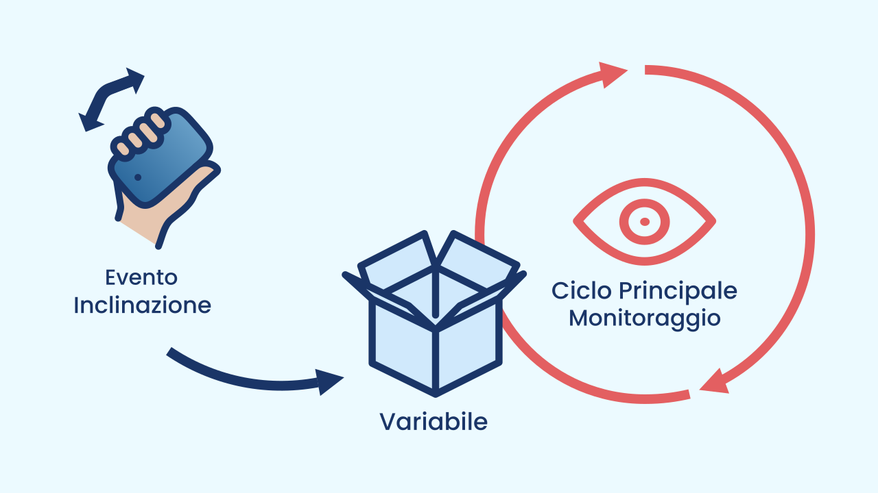
Lo Schema: Eventi che Controllano un Loop
In questo progetto due parti del nostro codice lavoreranno in squadra senza mai toccarsi direttamente. Comunicano attraverso le variabili!
Il Loop Principale: è il motore. Si occupa dell'azione continua: animare il cuore. Ma non decide da solo la velocità; a ogni ciclo legge `pausaLunga` e `pausaBreve` per sapere quanto aspettare tra un disegno e il successivo.
Gli Eventi: sono i comandi. Aspettano un'azione dell'utente (inclinare il dispositivo). Quando ne arriva una, il loro unico compito è scrivere un nuovo valore in `pausaLunga` e `pausaBreve`.
Il loop legge, gli eventi scrivono. Le variabili sono il messaggio che si scambiano.

Slide 6
Crea
Diamo un cuore al nostro robot!
Premi Aggiungi dispositivo e seleziona DisegnoLED per l'animazione del cuore.
Aggiungi anche il componente BatteriaMusicale per il suono del battito.
Infine, aggiungi Inclinazione per rilevare i gesti che cambieranno lo stato.

Slide 7

Composizione del Codice
`Quando inizia il programma`, impostiamo `pausaLunga` e `pausaBreve` sul ritmo "tranquillo". Attenzione: queste variabili non contengono una velocità ma millisecondi di attesa — più lunga l'attesa, più lento batte il cuore. Il `loop principale` usa di continuo queste variabili per definire le pause dell'animazione. I due blocchi evento di inclinazione restano in ascolto in secondo piano. Quando inclini il telefono di lato, l'evento corrispondente sostituisce i numeri nelle variabili con valori più piccoli, facendo accelerare il loop (che li sta sempre leggendo). Il cuore va in agitazione! Quando rimetti il telefono a faccia in su, l'altro evento ripristina la velocità normale. E un dettaglio importante: il ritmo tranquillo compare due volte — in `Quando inizia il programma` e nel gesto che riporta la calma. Se ne cambi uno, cambia anche l'altro, altrimenti il gesto annullerà la tua modifica.
https://app.protobject.com/generate?eq-corazon-variables-eventos&it&dynamic&-1

Slide 8
Rifletti
In questo progetto le variabili non si limitano a contare: controllano il comportamento. Che cos'è una "variabile di stato"?
Spiega con parole tue come fanno a comunicare il loop principale e i blocchi evento, se non sono collegati direttamente.
Quali altri "stati" potresti dare al tuo robot? Magari uno stato "accelerato", in cui il cuore batte molto, molto in fretta, come se il robot stesse correndo?

